Slide 1
Website Baca Buku Online
Nama Kelompok :
Greggy Giorgio T. (5180411277)
Bagas Adiyatma (5180411298)
Rizal Fahmi A.F. (5180411301)

Slide 2

Warna Huruf
Warna huruf yang kami gunakan yaitu memakai warna yang tenang seperti warna merah, putih, abu – abu, dan hitam. Karena warna ini sangat cocok di terapkan pada desain ini supaya pada saat membaca buku mendapatkan perasaan suasana yang tenang.
Adalah suatu website perpustakaan yang bisa digunakan untuk membaca buku secara online. Ayobaca.com ini menyediakan banyak sekali buku yang jumlahnya lebih dari 1000 buku yang bisa kalian baca dan juga memiliki berbamacam – macam genre yang banyak.
AyoBaca.com

Slide 3
Warna Huruf
Warna huruf yang kami gunakan yaitu memakai warna yang tenang seperti warna merah, putih, abu – abu, dan hitam. Karena warna ini sangat cocok di terapkan pada desain ini supaya pada saat membaca buku mendapatkan perasaan suasana yang tenang.
Kami akan membuat tampilan web berupa web perpustakaan online yang dapat membaca buku secara online. Karena digunakan untuk membaca buku maka tema kami yaitu ketenangan.
Tema

Slide 4
Warna Huruf
Warna huruf yang kami gunakan yaitu memakai warna yang tenang seperti warna merah, putih, abu – abu, dan hitam. Karena warna ini sangat cocok di terapkan pada desain ini supaya pada saat membaca buku mendapatkan perasaan suasana yang tenang.
Moodboard adalah kumpulan atau komposisi gambar, visual dan objek lain yang biasanya dibuat untuk tujuan desain ataupun presentasi dengan klien atau orang lain.
Fungsi moodboard yaitu membantu klien untuk mengatasi masalahnya saat hendak mengartikan ide-ide mereka secara visual.
Moodboard

Slide 5
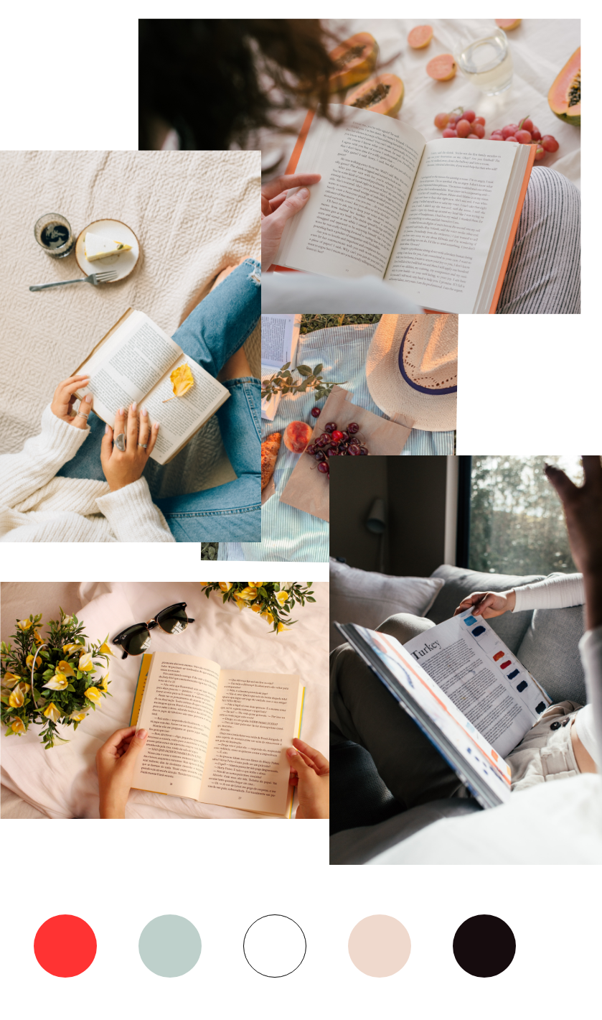
Moodboard

Slide 6

Warna Huruf
Warna huruf yang kami gunakan yaitu memakai warna yang tenang seperti warna merah, putih, abu – abu, dan hitam. Karena warna ini sangat cocok di terapkan pada desain ini supaya pada saat membaca buku mendapatkan perasaan suasana yang tenang.
#FFFFFF
#FF3333
#160C0E
#FF3333
#A9CBCB
#FFFFFF
#E7CAB5
#160C0E

Slide 7
Gaya Huruf
Header 1 Agency FB (80px #160C0E, #FF3333)
Header 2 Agency FB (80px) (#160C0E)
Header 3 Agency FB (56px #FF3333)(30px #160C0E)
Paragraf Cambria Math (35px #160C0E )
Gaya huruf yang kami gunakan pada desain ini yaitu agency fb. Gaya huruf ini sangat cocok di terapkan atau di gunakan pada desain ini di karenakan gaya huruf tersebut memiliki bentuk tegas dan cocok untuk di jadikan judul lalu juga Cambria Math yang mudah dibaca dan tidak memiliki bentuk yang terlalu aneh seperti gaya huruf lainnya.

Slide 8
Warna Huruf
Warna huruf yang kami gunakan yaitu memakai warna yang tenang seperti warna merah, putih, abu – abu, dan hitam. Karena warna ini sangat cocok di terapkan pada desain ini supaya pada saat membaca buku mendapatkan perasaan suasana yang tenang.
Moolup adalah adalah visualisasi sebuah konsep desain.
Fungsi Mookup yaitu Dengan rancangan mockup, desainer UI dan UX dapat melihat bagaimana semua elemen yang telah dirancang bekerja serealistis mungkin menyerupai produk final yang direncanakan.
Mookup

Slide 9
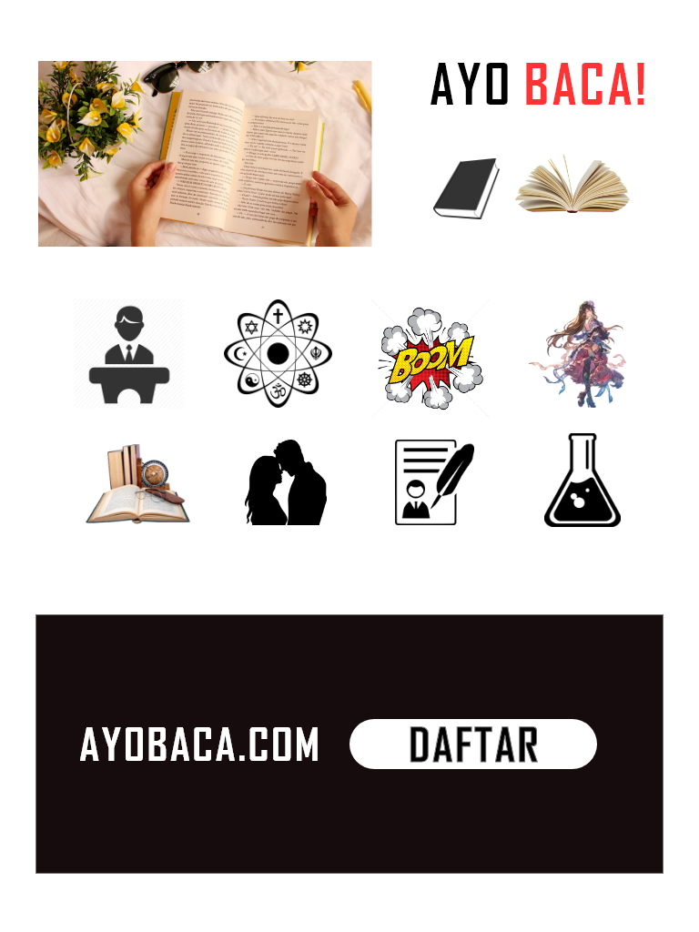
Mockup

Slide 10
Layout
Layout yang kami gunakan yaitu menggunakan fluid layout, karena lebih fleksibel dan untuk membuatnya pun tidak terlalu sulit

Slide 11
Warna Huruf
Warna huruf yang kami gunakan yaitu memakai warna yang tenang seperti warna merah, putih, abu – abu, dan hitam. Karena warna ini sangat cocok di terapkan pada desain ini supaya pada saat membaca buku mendapatkan perasaan suasana yang tenang.
Daftar dan Login User
Search / Pencarian buku berdasarkan Nama Buku
Genre Buku, seperti novel, biografi, sejarah dll
Bookmark, untuk menyimpan buku yang dirasa bagus
Baca Nanti, digunakan untuk menyimpan buku yang kira kira bagus untuk dibaca di kemudian waktu.
Fitur Fitur

Slide 12
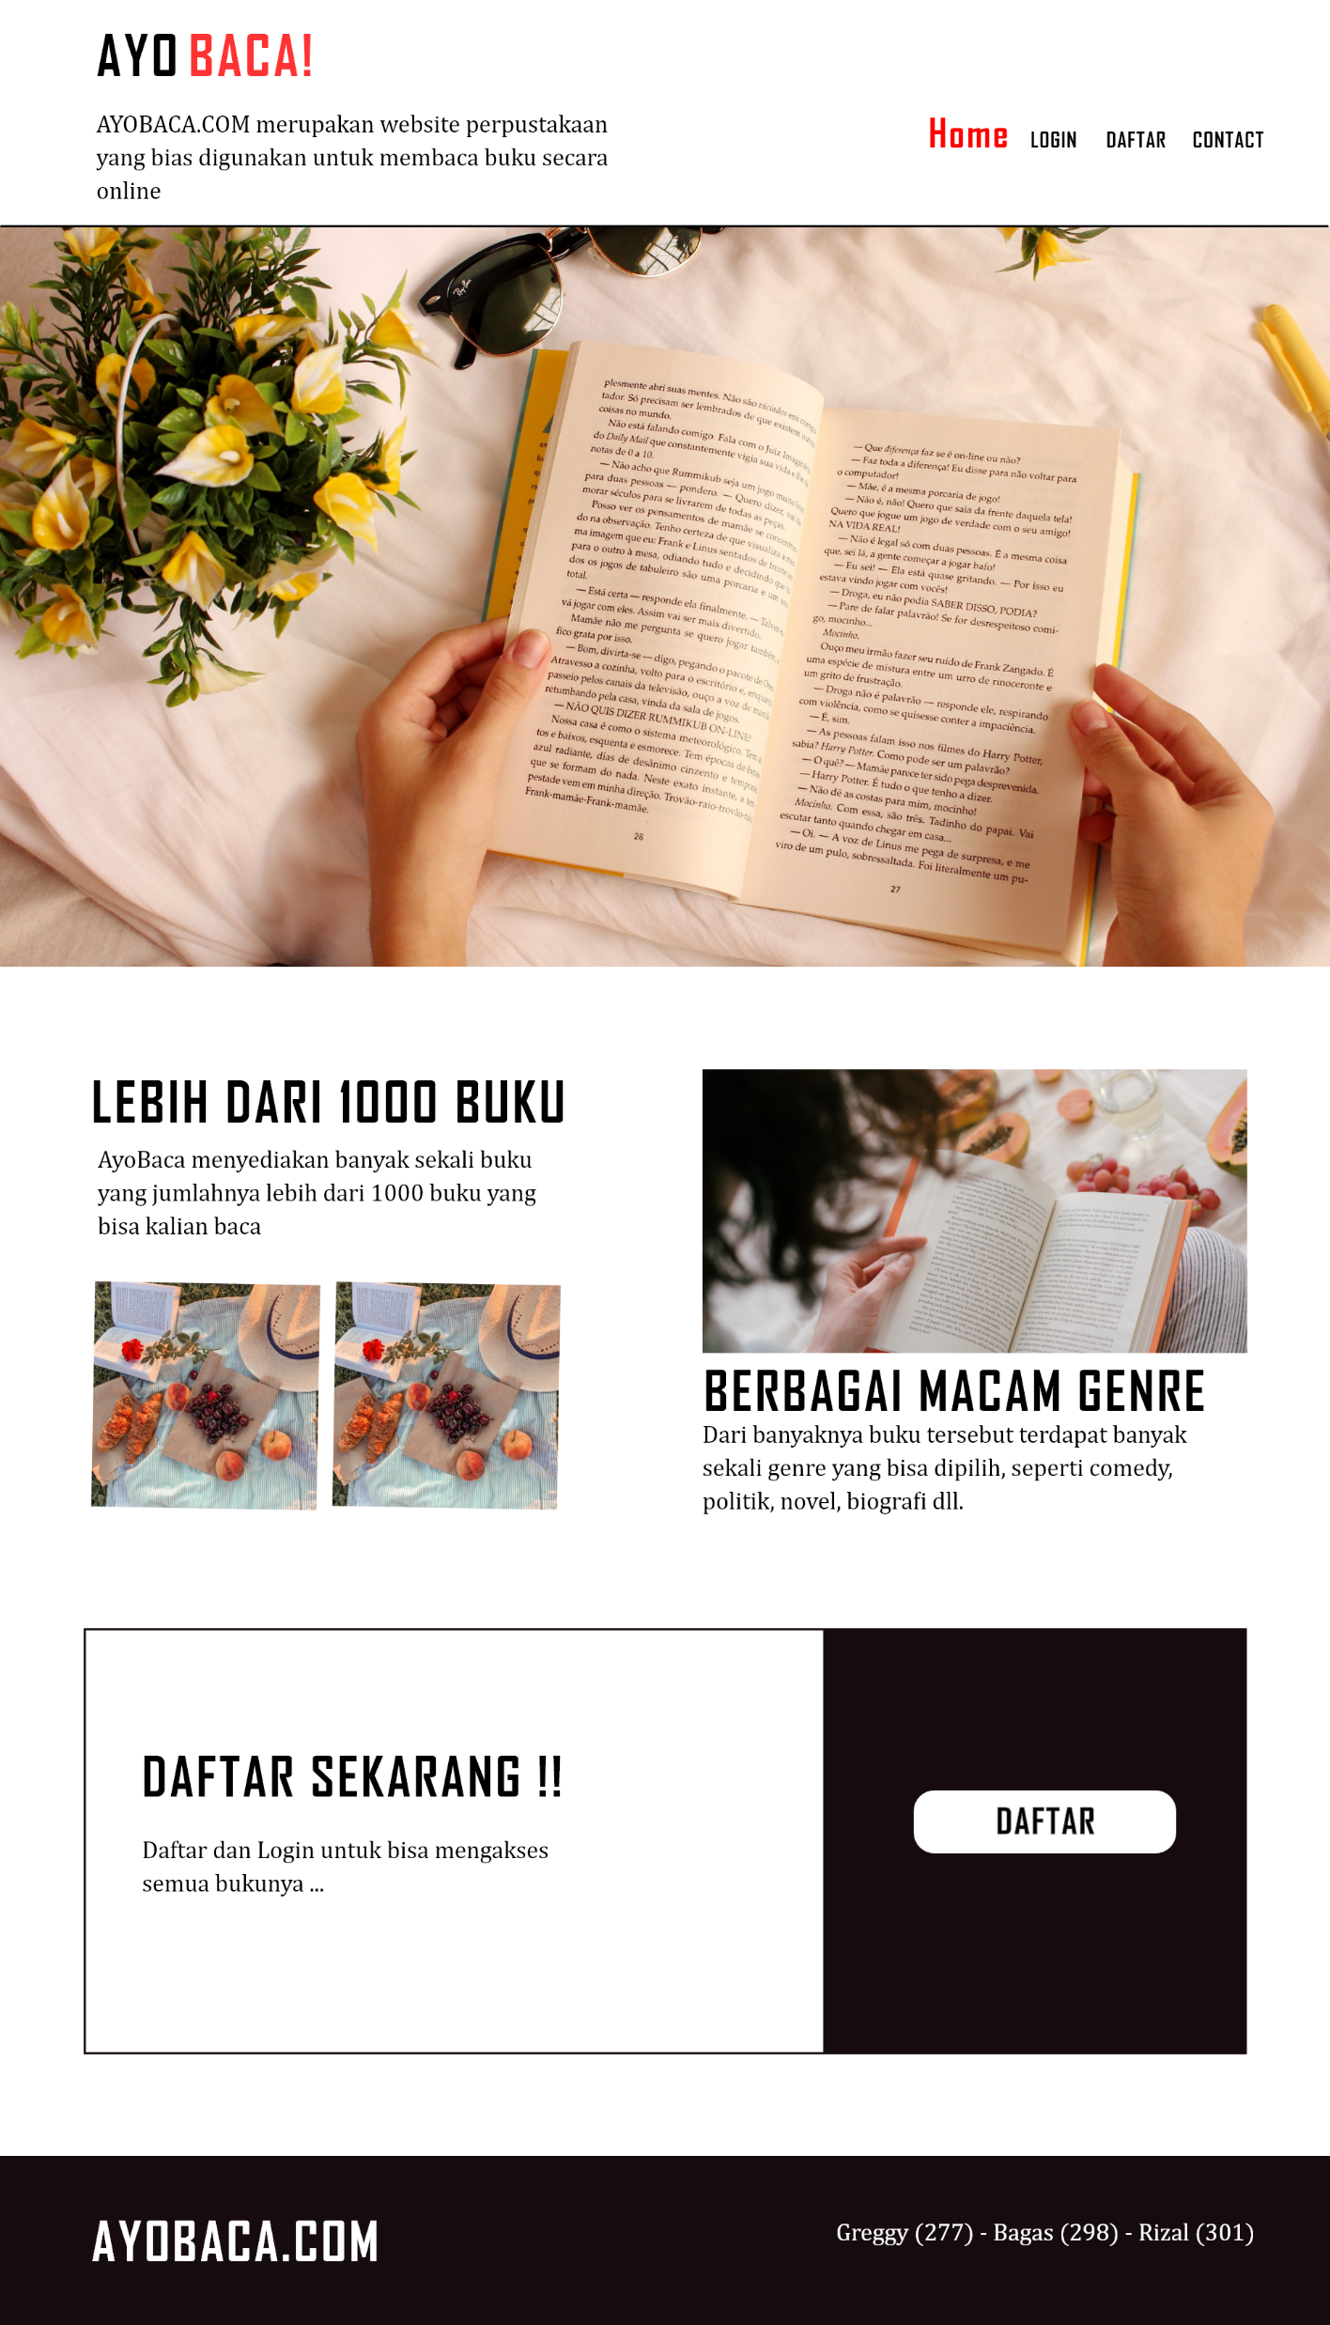
Desain

Slide 13
Persentasi Kontribusi
Greggy Giorgio T. (5180411277) 33%
Bagas Adiyatma (5180411298) 33%
Rizal Fahmi A.F. (5180411301) 34%

